Slide 1
과제 가이드라인
1. 본인 프로젝트와 관련 있고, 중요하다고 생각하는 논문 1편 선정
- 국외, 국내, 학위 논문 등 종류는 상관 없음
- 비교적 인용 횟수가 높은 논문 선정
- 지난 주에 배운 논문 검색 방법 활용
2. 해당 논문을 정독함
3. 논문 내용에 대해 수업 시간에 배운 구성 요소별 내용이 적절하게 배치 되어있는지를 확인함
- 제시한 표 양식 작성
4. 해당 논문의 구성 및 구조에 대한 적절성 평가
5. 작성된 ppt를 e-class에 업로드

Slide 2
논문 분석
1. 제목: 딥러닝 분류기의 신뢰성을 향상 시키기위한 학습 방법
2. 초록
- 내용 없음

Slide 3
논문 분석
3. 서론
분야 소개 | 딥러닝 기반 기술을 이용한 이미지 분류와 비디오 예측 같은 다양한 분류 기술
기존 문제 | 높은 성능의 분류기는 학습하지 않은 OOD에도 높은 신뢰성을 보여주는 초과 신뢰 문제가 발생됨
논문의 목적 | 초과 신뢰 문제를 해결하기 위한 새로운 학습 방법 제시
나의 방법 | 학습 데이터는 잘 맞추도록 유도하면서, 분포를 벗어난 데이터는 균일 분포를 예측하도록 손실을 주는 것
결과 | 다양한 딥러닝 분류기와 다양한 이미지 데이터 셋을 이용하여 제안한 방식이 분류기의 신뢰성을 크게 향상시켜줄 수 있다는 것을 확인

Slide 4
논문 분석
4. 본론
(풀고자 하는) 문제의 가정 | 벗어난 데이터에 대한 신뢰도를 줄이기 위해 신뢰 학습을 하는 방식
(풀고자 하는) 문제 정의 | 기존 학습 데이터는 잘 맞추도록 유도하면서, 분포를 벗어난 데이터는 균일 분포를 예측하도록 손신을 주는 것
방법론 | 1. 실제 학습 환경에서는 분포를 벗어난 데이터를 구하기 어렵다는 문제가 있음. 이 문제를 해결하기 위해 GAN을 학습
 | 2. GAN은 분포를 벗어난 데이터를 생성한다. 이를 위해, 추가적인 분류망을 사용하여 분류망이 잘 맞추지 못하는 경계에 있는 데이터를 생성
 | 3. 생성된 데이터가 OOD에 가깝도록 설계
 | 4. 전체 네트워크는 경계 데이터를 만드는 적대적 생성망과 목표로 하는 분류망을 같이 학습

Slide 5
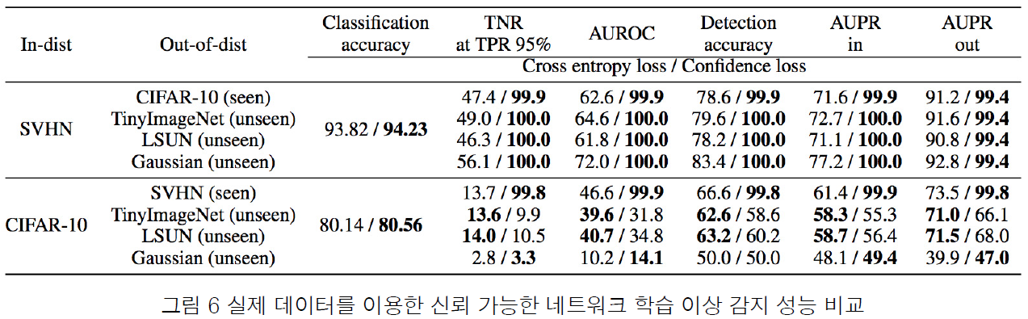
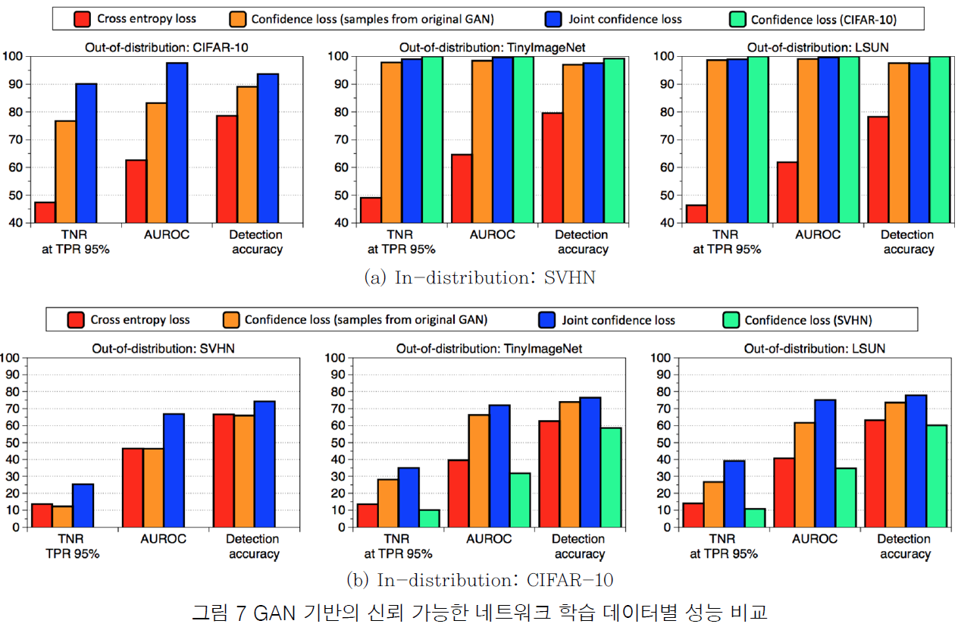
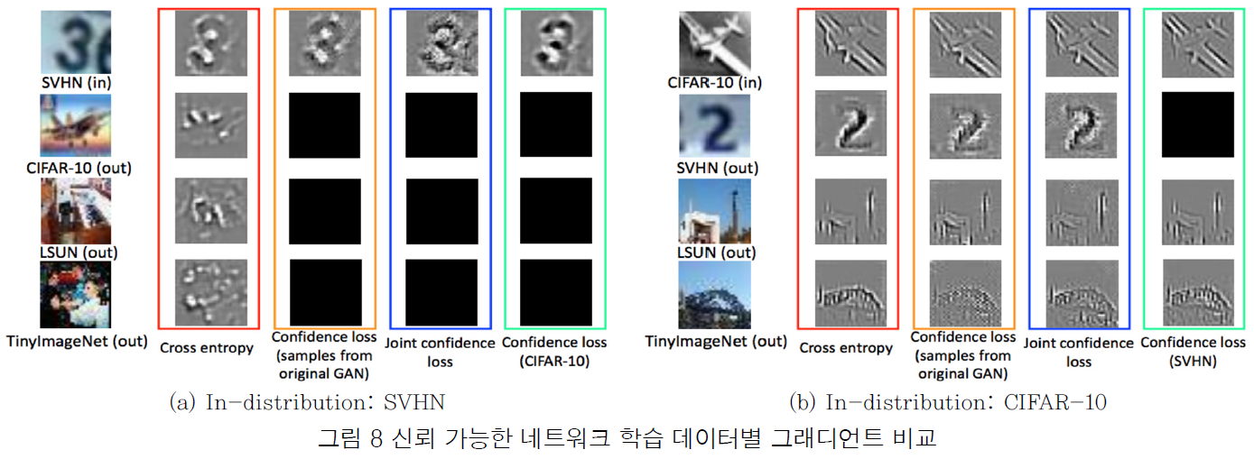
논문 분석
5. 실험 결과
실험 환경 | VGG[10]을 CIFAR[11]나 SVHN[12]를 분류하도록 학습한 후 ImageNet[13]이나 LSUN[14]과 같은 다른 데이터 셋을 쉽게 구분할 수 있는지를 검증
결과 소개
결과 해석 | 그림 6 : 제안한 신뢰 학습 기법이 분류 성능은 유지하면서도 분류기의 신뢰성을 크게 높인다는 것을 알 수 있음 그림 7 : 제안한 방법이 OOD 데이터에 대한 정보 없이도 신뢰성 높은 분류기를 학습할 수 있음 그림 8 : 제안한 학습법이 interpretability 측면에서도 더 신뢰 가능한 정보를 유저에게 제공 할 수 있다는 것을 의미

Slide 6
논문 분석
6. 결론
개별적 결과 | OOD 데이터들에 대해서는 낮은 신뢰도를 보일 수 있음. 이러한 학습법을 이용하기 위해서는 학습에 사용할 OOD 데이터가 필요하다는 문제점이 존재. 이를 해결하기 위해서 OOD에 가까운 데이터를 생성할 수 있는 GAN을 함께 제안
학문적 의의 | 다양한 딥러닝 분류기와 다양한 이미지 데이터 셋을 이용하여 제안한 방식이 분류기의 신뢰성을 크게 향상시켜줄 수 있다는 것을 확인
응용 분야 | 내용 없음

